Slide 1

DSP LAB
ECG量測數位訊號處理

Slide 2
實驗目的
了解儀表放大器的設計原理。
使用儀表放大器及微控制器量測心電圖，並了解生理訊號濾波與雜訊去除之重要性。

Slide 3
實驗所需器材清單
器材與材料 | 數量
電源供應器 | 2台
示波器 | 1台
麵包版 | 1片
INA128P儀表放大器 | 1顆
μA741運算放大器 | 2顆
電阻版 | 1片
可變電阻 | 1顆
ECG貼片 | 若干
ECG扣式導線 | 一條
鱷魚夾 | 若干
AIK-RA8D1 | 1片

Slide 4
第一部份
練習運用INA128 儀表放大器

Slide 5
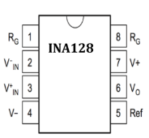
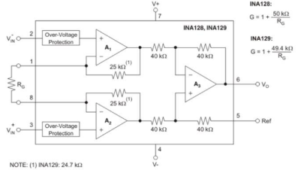
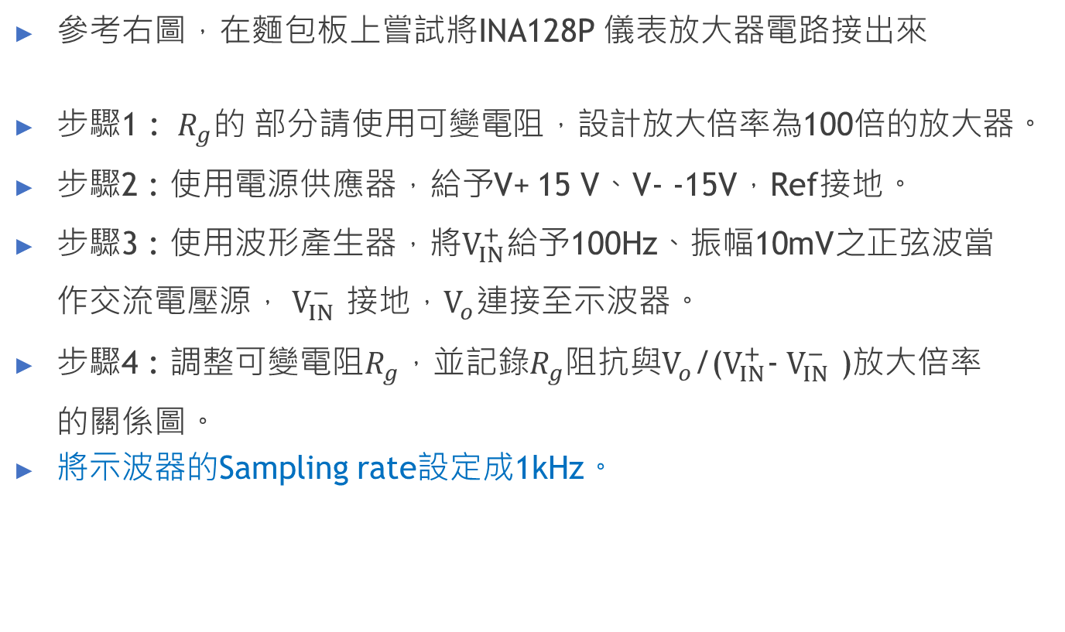
實驗電路圖
參考右圖，在麵包板上嘗試將INA128P 儀表放大器電路接出來
步驟1 : $R_{g}的$部分請使用可變電阻，設計放大倍率為100倍的放大器。
步驟2 : 使用電源供應器，給予V+ 15 V、V- -15V，Ref接地。
步驟3 : 使用波形產生器，將$V_{IN}^{+}$給予100Hz、振幅10mV之正弦波當作交流電壓源， $V_{IN}^{−}$ 接地，$V_{o}$連接至示波器。
步驟4 : 調整可變電阻$R_{g}$，並記錄$R_{g}$阻抗與$V_{o}$/($V_{IN}^{+}$- $V_{IN}^{−}$ )放大倍率的關係圖。
將示波器的Sampling rate設定成1kHz。

Slide 6
第二部份
以儀表放大器INA128與AIK-RA8D1進行ECG量測

Slide 7
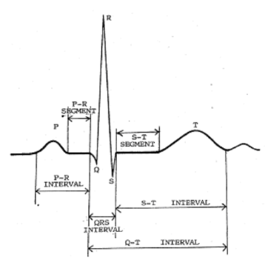
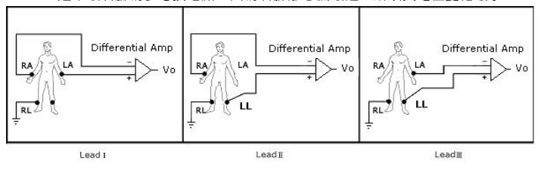
心電圖原理
心臟由心肌組成，動作電位引起收縮電流從心臟散佈至全身，電流分佈不同
P波：心房去極化
QRS波：心室去極化
T波：心室再極化
導程：記錄不同電位波形和大小
Lead I = 左手電位與右手電位差
Lead II = 左腳電位與右手電位差
Lead III = 左腳電位與左手電位差
Notes:
心臟是由心肌所組成，當動作電位(Action potential)產生時，會導致心肌的收縮，達到將血液幫浦到全身的功能。此動作電位的電流會從心臟散佈到全身，而身體不同的部位，其電流的分佈也不同。正常心電圖是由P波、QRS波、T波所組成，如右圖所示，其中P波是由心房收縮的去極化產生的電流所造成，QRS波是由心室收縮前的去極化所產生，而T波是由心室的再極化所產生。將電位投影於身體前平面上，稱為心臟向量圖。可藉由表面電極紀錄此訊號，不同的差動電位，所記錄到不同的電位波形和大小，稱為導程(Lead)。

Slide 8
Receive signal (Filter)
ECG訊號大致位於0.7Hz ~ 30Hz之間 (請自行畫頻譜驗證)，一般的110V電供大致位於60Hz (可能還是有機會干擾您的ECG)
觀察接收到的訊號與頻譜，並自行設計filter，留下我們所需要的訊號。
(請回答Page 14 and 15 實驗第二部分相關問題即可)
請附上頻譜，並說明觀察到什麼(中心頻率、雜訊…)，filter如何設計，並觀察頻率響應。(請回答Page 14 and 15 實驗第二部分相關問題即可)
Notes:
5170~5191
4810~4830

Slide 9

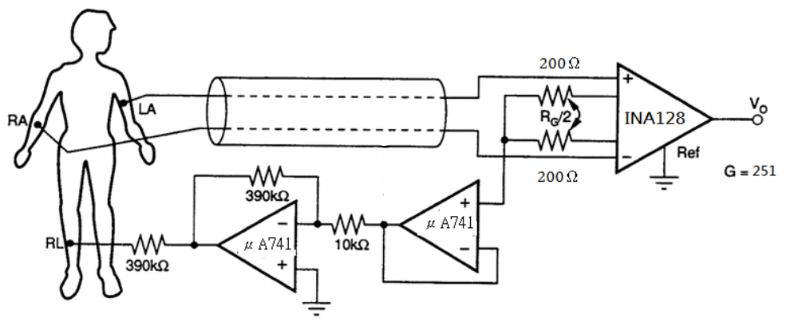
實驗架設圖
AIK-RA8D1
ADC
USB
PC/NB
自行完成左圖接線得出Analog Ecg signal
根據教學投影片完成 MCU 設定
PC端接收訊號後，透過Matlab進行訊號處理

Slide 10
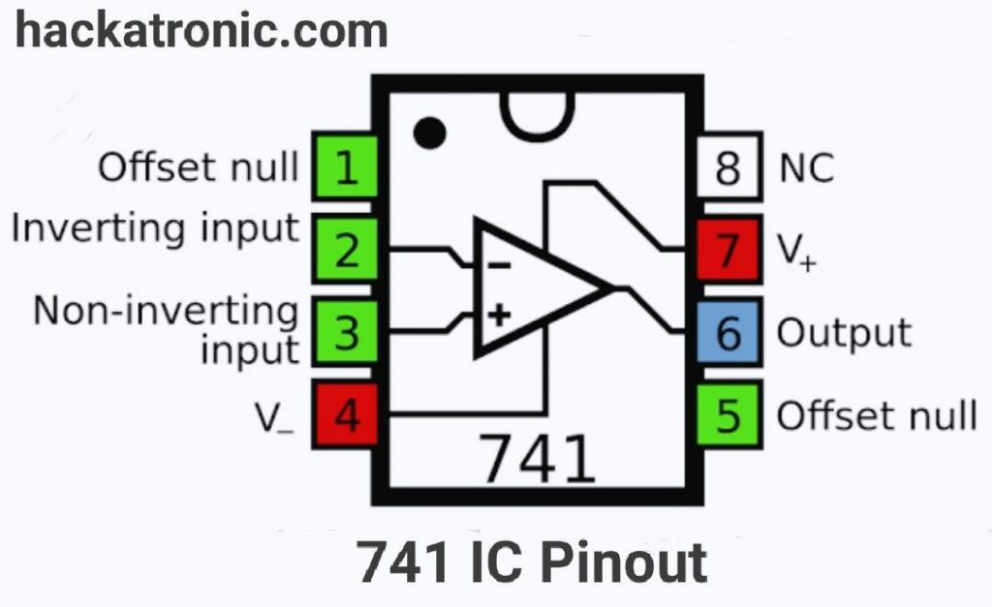
實驗步驟
將圖1(下圖)的規劃圖在麵包板上組出來。
電供Power supply設定正負15V、0V 、-1.65V四種電位。
每個組員都需量測自己的ECG訊號，並處理自己的訊號。
先以酒精擦拭受試者手腕及右腳腳踝附近皮膚已去除油脂，將ECG貼片貼在手腕與腳踝上，請貼緊避免中間有空隙，ECG貼片為一次性，重複使用會有誤差。
220Ω
220Ω
圖1.量測心電圖之規劃圖

Slide 11
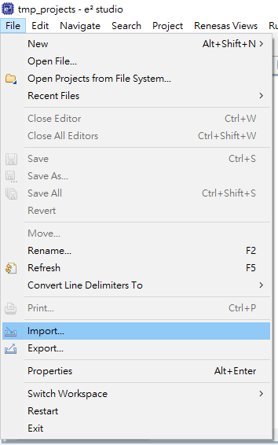
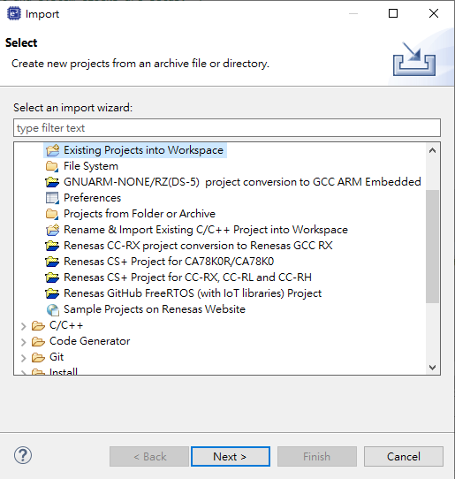
使用 e2 studio 匯入專案
選擇匯入專案 選擇 “Existing Projects into Workspace”

Slide 12
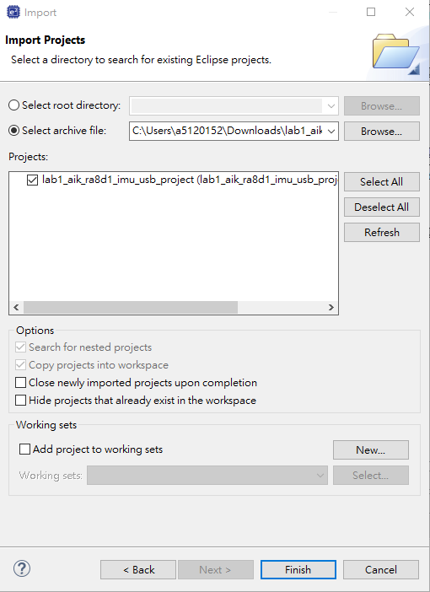

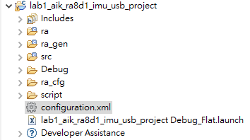
點擊 Browse, 選擇專案所在位置. 勾選專案後, 點擊Finish.
打開專案，點選configuration後重新產生Driver code.

Slide 13
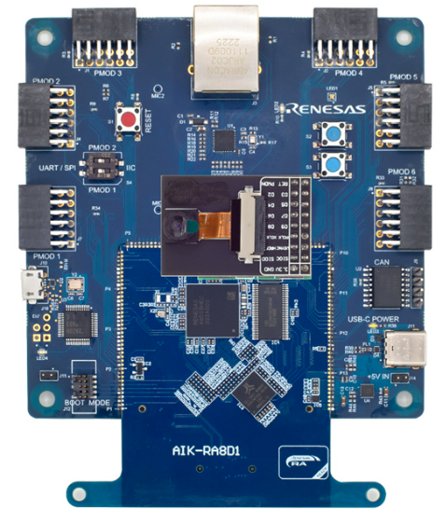
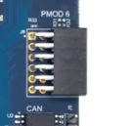
將板子與圖1電路接線
ADC input 接上圖1的Vo
GND接上電供之-1.65V
ADC input
GND
VCC

Slide 14
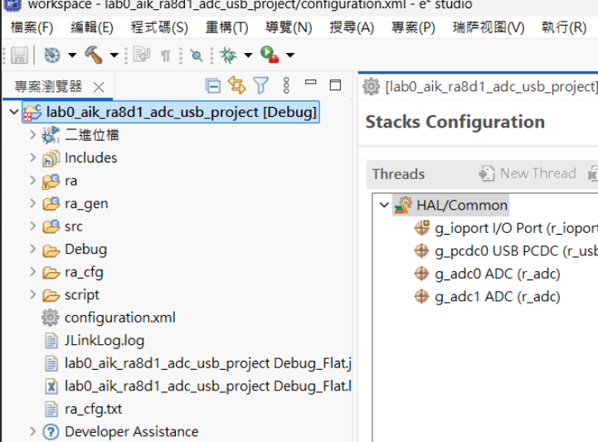
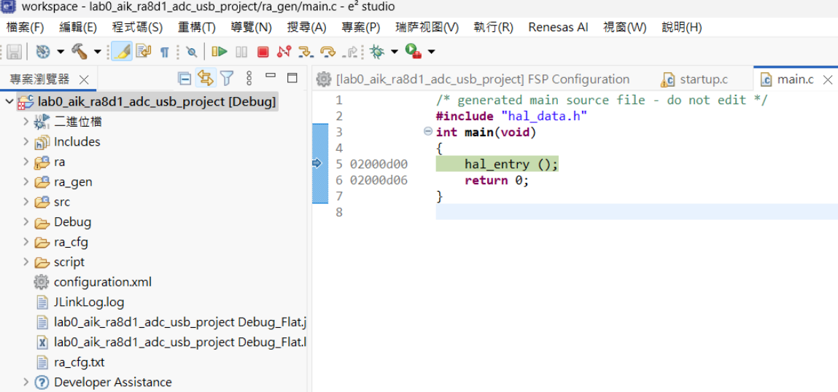
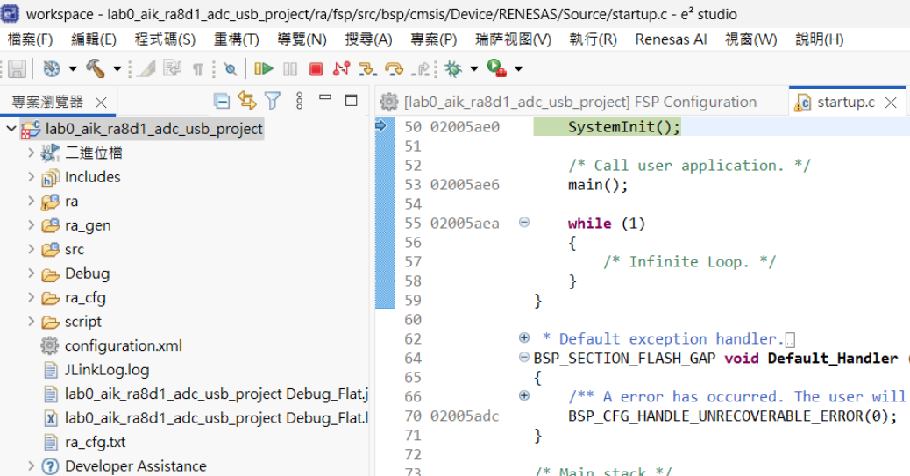
3
1.按下建置
2.按下debug
4.再按下後會執行hal_entry()
同學可以透過閱讀 src/hal_entry.c 理解整個系統如何運作。
3.按下後會執行SystemInit()

Slide 15
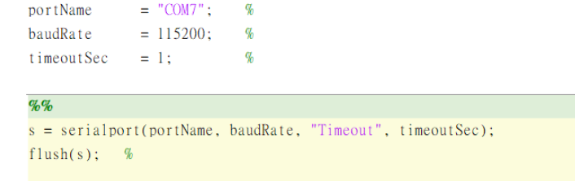
修改matlab檔的portname (需要更改成你的COMport)
接著執行matlab檔的就可以收到Vo經過ADC取樣的數位訊號
需要更改這個成port
可以透過裝置管理員插拔這個port，從連接埠去找到這個portname

Slide 16
問題與討論

Slide 17
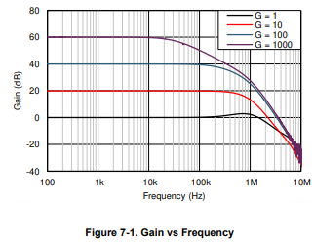
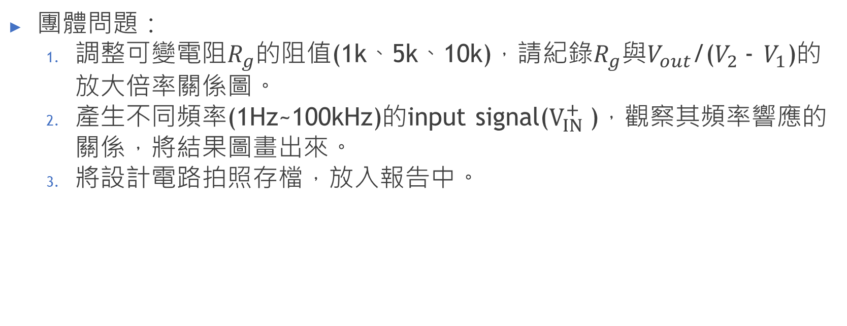
實驗問題討論 – 第一部份
團體問題：
調整可變電阻$R_{g}$的阻值(1k、5k、10k)，請紀錄$R_{g}$與$V_{out}$/($V_{2}$- $V_{1}$)的放大倍率關係圖。
產生不同頻率(1Hz~100kHz)的input signal($V_{IN}^{+}$)，觀察其頻率響應的關係，將結果圖畫出來。
將設計電路拍照存檔，放入報告中。

Slide 18
實驗問題討論 – 第二部份
個人問題:
電壓峰值 Peak-to-peak of Vo = ?
R峰值間隔時間 = ?(ms)
心律 =? (beat per minute)
(hint: 為了穩定求得上述數值，需要以數位or 類比方式先進行訊號處理，這部分後續有投影片會有列出問題待同學解決，等到波形穩定後再回來定量這些數值)

Slide 19
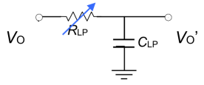
實驗問題討論 – 第二部份
團體問題：
(量測穩定度): 當身體或手腳稍作移動時以及身體靜止時，ECG訊號會有什麼變化？造成的電壓改變幅度有多大？
(類比方法):將Vo另外外接如右圖之RC低通濾波器(可自行決定電阻阻值與電容大小)，觀察心電圖波形有何變化？

Slide 20
實驗問題討論 – 第二部份
團體問題：
3. (數位方法1):基於取樣率1kHz前提下，請設計數位濾波器，或是其他DSP方法，是否對ECG訊號有較好之辨識度?請完整說明您所採用之所有DSP處理之流程以及結果。
4. (數位方法2): 上述為可視為oversampling (取樣率>>Nyquist rate)，請試試看數位方式的downsampling (也就是降低取樣率)，您會將downsampling factor 設計為何? 並重複上述數位方法1之流程 (因取樣率不一樣，濾波器需要重新設計)，可參考附件兩種不同的downsampling 方法，亦請討論兩種不同方法之優劣。

Slide 21
實驗結果討論
團體問題：
討論類比處理與數位處理之間差異。
觀察一下ECG波形是否有drift (i.e., baseline非為1.65V)，如有，能否用數位方式解決此問題? (hint: 可以用DSP解決，或是任何drift correction 方式)
當所欲量測的生理信號頻譜跟60Hz的干擾有所重疊時，該如何解決這個問題？如您無此問題，不需要解決，但還是需要討論可能的解決方法。 (hint: 也就是60Hz 干擾要如何消除)
闡述oversampling (i.e., sampling rate >> Nyquist rate) 之優缺點。 (hint: 可比較上一頁投影片數位方法1與數位方法2之優缺點)
本實驗採用Lead I 方式，是否其他Lead II or III 方式較優? 可自由發揮討論。

Slide 22
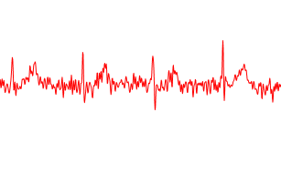
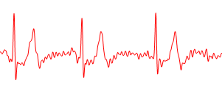
評分方式
報告內容完整度(80%)
須回答所有問題
波型清晰度(10%)
延伸自由討論(10%)
範例：
不清楚，雜訊多
波形較清晰

Slide 23
Appendix

Slide 24
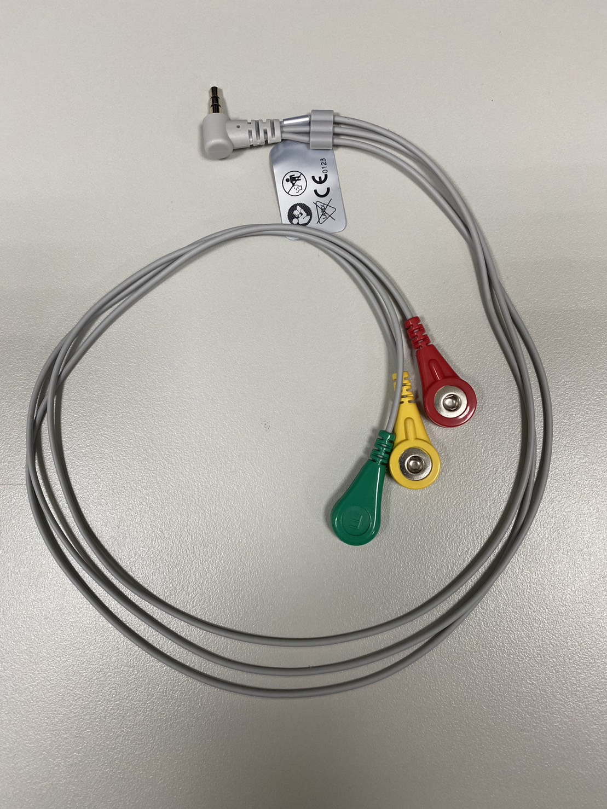
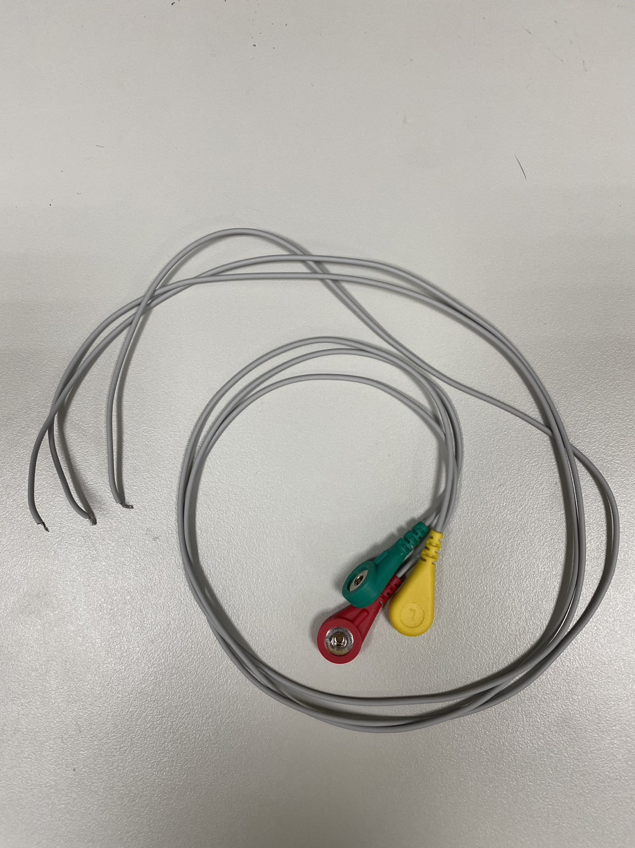
ECG導線處理

Slide 25
Downsample方法-範例 從1kHz downsampling到250Hz
EX: Time index 1,2,3,4,5,6,7,8,9
Sameple value 5,1,9,2,1,3,5,1,7
方法一：每隔4個點取1點
取:5,1,7,….
方法二：鄰近4點相加起來取平均
取:(5+1+9+2)/4,(1+3+5+1)/4,(7+….)/4,…

